Slide 1
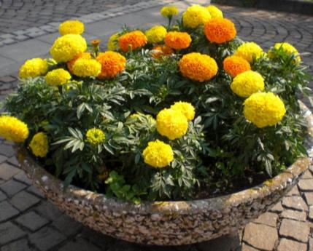
Муниципальное казённое общеобразовательное учреждение для обучающихся с ограниченными возможностями здоровья
«Основная школа «Коррекция и развитие»
«Волшебный мир бархатцев:
уход, сорта и применение»
Составитель: Терехова Лариса
Владимировна, учитель
Междуреченск, 2025

Slide 2
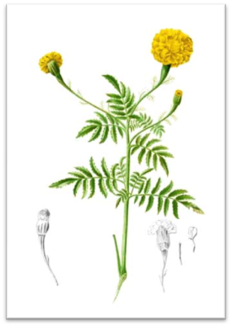
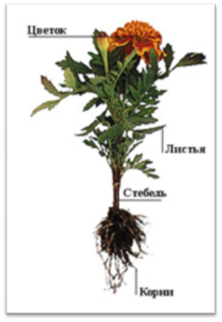
Стебли этого растения прямостоячие, разветвленные и образуют компактный или раскидистый куст. Куст бархатцев нередко достигает высоты 130 см.

Slide 3
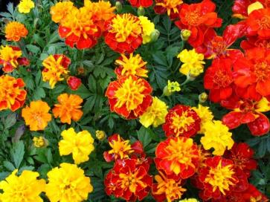
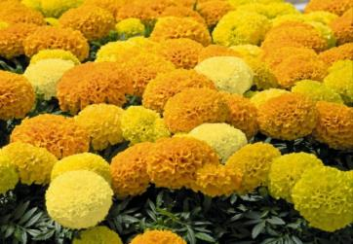
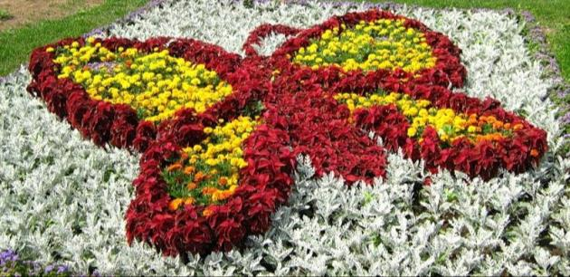
Наиболее известны бархатцы желтых, оранжевых, красных цветов .
Растения интенсивно цветут с начала июня до первых заморозков.
Известны почти 60 видов бархатцев.
Бархатцы используют для украшения клумб.

Slide 4
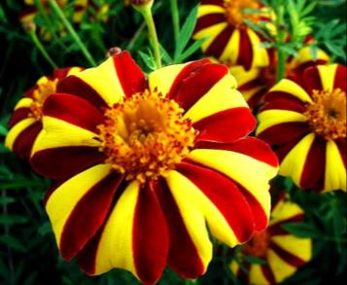
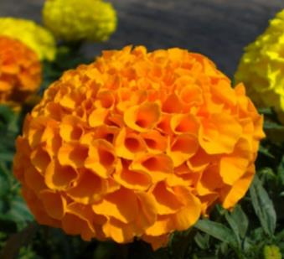
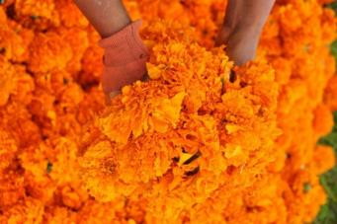
В южных странах бархатцы используют не только как декоративное растение, но и употребляют в пищу.
Эфирное масло бархатцев, нашло применение в косметологии и парфюмерии. В медицине используют головки бархатцев.
Бархатцы - снимают нервное напряжение, улучшают настроение, дают жизненную силу и уверенность, избавляют от неврастении, тонизируют весь организм.
Лечебные свойства бархатцев используются в следующих случаях: - при бессоннице, депрессии, неврозе и гипотонии
- при простуде и гриппе, заболеваниях дыхательных путей
- для улучшения зрения.
В Китае бархатцы называли "цветками
долголетия".

Slide 5
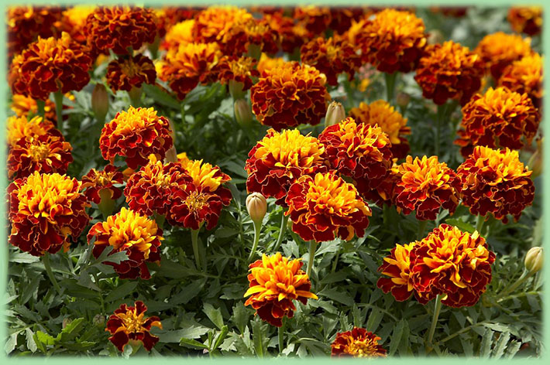
Из соцветий бархатцев получают пищевую краску желто - коричневого цвета, которую используют для добавок в различные кондитерские изделия.

Slide 6
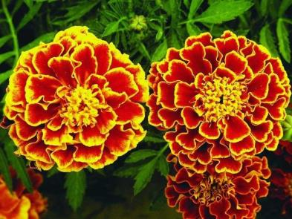
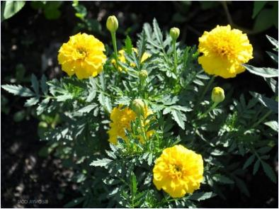
Бархатцы имеют специфический запах, который отпугивает вредных насекомых, оздоравливают почву, предотвращая различные грибные заболевания. Поэтому их полезно сажать.

Slide 7
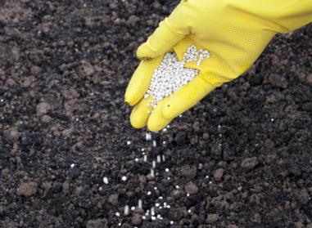
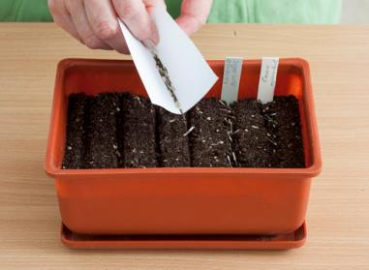
. Практическая работа.
Тема : «Высевка семян бархатцев»
Практическая работа.
«Высевка семян бархатцев»
План выполнения:
Подготовить почвенную смесь.
Заполнить посевной ящик.
Разметить рядки.
Разложить семена.
Присыпать посевы.
Увлажнить посевы.
Подписать сорта.

Slide 8
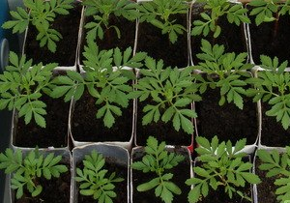
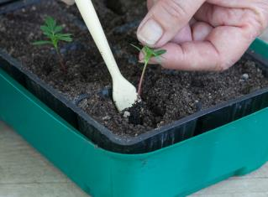
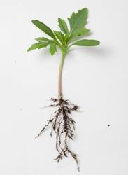
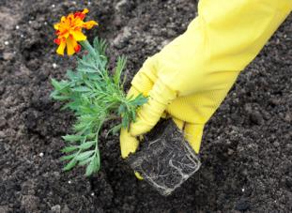
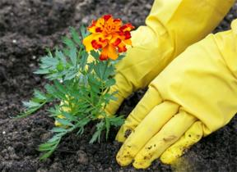
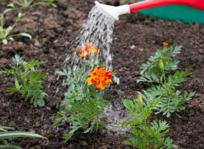
Пикировка рассады

